Slide 1
Методы формирования функциональной грамотности в начальной школе
Прокопенко Ольга Валентиновна,
Учитель начальных классов МАОУ СОШ № 5
Методический совет 10.12.2021г.

Slide 2
Функционально грамотный человек – это человек, способный использовать все постоянно приобретаемые в течение жизни знания, умения и навыки для решения максимально широкого диапазона жизненных задач в различных сферах человеческой деятельности, общения и социальных отношений.
А.А. Леонтьев

Slide 3


Функциональная грамотность младшего школьника
готовность успешно взаимодействовать с изменяющимся окружающим миром, используя свои способности для его совершенствования;
возможность решать различные (в т.ч. нестандартные) учебные и жизненные задачи, обладать сформированными умениями строить алгоритмы основных видов деятельности;
способность строить социальные отношения в соответствии с нравственно-этическими ценностями социума, правилами партнерства и сотрудничества;
совокупность рефлексивных умений, обеспечивающих оценку своей грамотности, стремление к дальнейшему образованию, самообразованию и духовному развитию; умением прогнозировать свое будущее.

Slide 4

Педагогические технологии
проблемно-диалогическая технология освоения новых знаний;
технология формирования типа правильной читательской деятельности;
технология проектной деятельности;
обучение на основе «учебных ситуаций»;
уровневая дифференциация обучения;
Информационные и коммуникационные технологии;
технология оценивания учебных достижений учащихся и др.

Slide 5

Сущность функциональной грамотности младшего школьника
Добываю
Оцениваю
Готов к саморазвитию
Применяю

Slide 6
Формы и методы, способствующие развитию функциональной грамотности
Групповая форма работы;
Игровая форма работы;
Творческие задания;
Тестовые задания;
Практическая работа;
Ролевые и деловые игры;
Исследовательская деятельность.

Slide 7

ЧИТАТЕЛЬСКАЯ ГРАМОТНОСТЬ
Базовый навык функциональной грамотности
способность человека понимать и использовать письменные тексты;
размышлять о них и заниматься чтением для того, чтобы достигать своих целей;
расширять свои знания и возможности;
участвовать в социальной жизни.

Slide 8

Для формирования читательской грамотности очень важно организовать «читательское пространство»
Пробно-поисковые ситуации;
Беседы-дискуссии;
Сам задай вопрос;
Личный пример учителя;
Приём устного словесного рисования;
Словарно-стилистическая работа;
Элементы драматизации.

Slide 9

Методы и приемы для формирования читательской грамотности
1. «Чтение с остановками»
2. «Синквейн»
3. «Работа с вопросником»

Slide 10
ВОПРОСНИК
Л.Н. Толстой «Лев и собачка»
1. Назовите главных героев произведения.
2. Где происходят события?
3. Какие чувства испытывала собачка, оказавшись в клетке со львом. Подтвердите ответ словами из текста.
4. Как автор относится к собачке? Какими словами он пишет о ней?
5. Как лев относился к собачке? Найдите в тексте соответствующие глаголы.
6. Что однажды произошло?
7. Что случилось с собачкой через год?
8. Перечитайте описание поведения льва после смерти собачки. Подберите слова-ассоциации.
9. Чем заканчивается быль?
10. Вспомните начало рассказа и подумайте, кого противопоставляет автор? Ответ обоснуйте.
11. Каково ваше впечатление от рассказа?

Slide 11



4. «Знаю, узнал, хочу узнать»
5. «Мозговой штурм»
6. «Уголки»
7. «Написание творческих работ»
8. «Создание викторины»
9. «Логическая цепочка»
10. «Тонкие и толстые вопросы»
МЕТОДЫ И ПРИЕМЫ
ДЛЯ ФОРМИРОВАНИЯ ЧИТАТЕЛЬСКОЙ ГРАМОТНОСТИ

Slide 12

Примеры ключевых слов толстых и тонких вопросов
Толстые вопросы
Дайте несколько объяснений, почему...?
Почему Вы считаете (думаете) …?
В чем различие…?
Предположите, что будет, если…?
Что, если…?
Тонкие вопросы
Кто…? Что…?
Когда…? Может…?
Будет…? Мог ли …?
Верно ли …? Было ли …?
Как звали …?
Согласны ли Вы…?

Slide 13
Математическая грамотность
Это способность человека определять и понимать роль математики в мире, в котором он живет, высказывать хорошо обоснованные математические суждения и использовать математику так, чтобы удовлетворять в настоящем и будущем потребности, присущие созидательному, заинтересованному и мыслящему гражданину

Slide 14





Логические задания на уроках математики

Slide 15
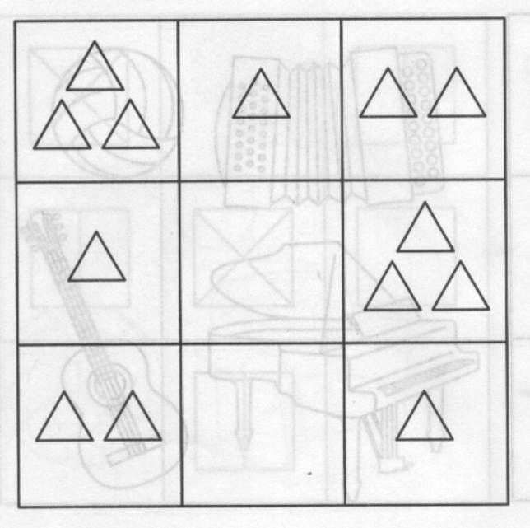
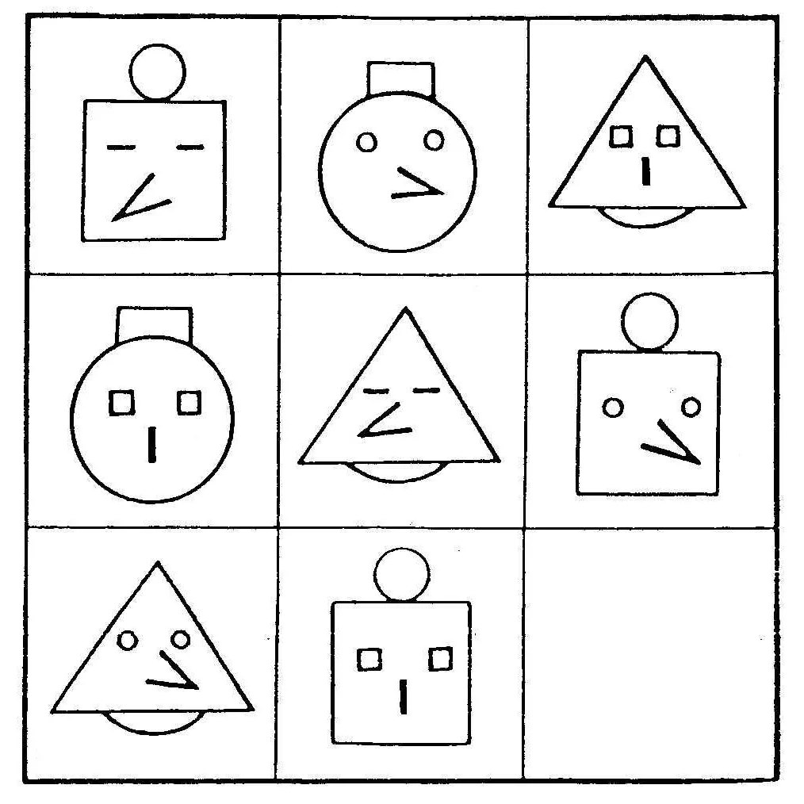
Заполнить пустые места

Slide 16

Продолжить числовые ряды
24, 21, 19, 18, 15, 13, …, …, 7.
1, 4, 9, 16, …, …, 49, 64, 81, 100.
16, 17, 15, 18, 14, 19, ….
1, 3, 6, 8, 16, 18, …, …, 76, 78.
24, 22, 19, 15, …, ….

Slide 17
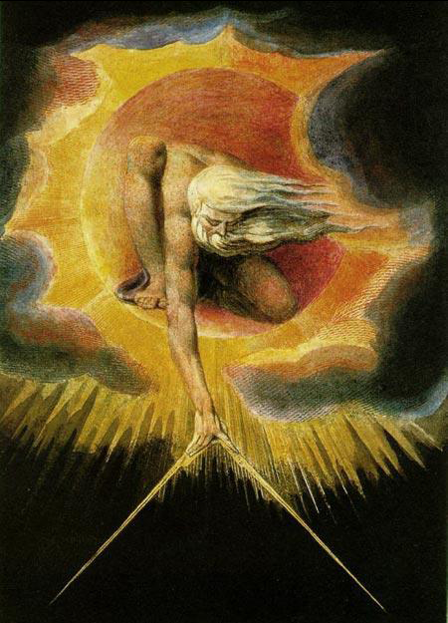
Интересные факты из истории математики, геометрии
Циркуль является одним из самых древних измерительных инструментов, который использовался архитекторами и строителями еще на Древнем Востоке.
В античности изображение циркуля помещали на надгробиях строителей как символ их профессиональной принадлежности.
Начиная с эпохи Средневековья циркуль, как инструмент для вычерчивания безупречных кругов стал символом геометрии, космического порядка и планомерных действий.
В это время часто рисовали Бога Саваофа в образе творца и архитектора Вселенной с циркулем в руках.

Slide 18
Различные формы работы над задачей
Запись двух решений на доске - одного верного и другого неверного
Решение обратных задач
Решение задач различными способами
Правильно организованный способ анализа задачи - от вопроса или от данных к вопросу
Представление ситуации, описанной в задаче (нарисовать "картинку")
Самостоятельное составление задач учащимися
Решение задач с недостающими данными
Изменение вопроса задачи
Составление различных выражений по данным задачи и объяснение, что означает то или иное выражение
Составление аналогичной задачи с измененными данными

Slide 19
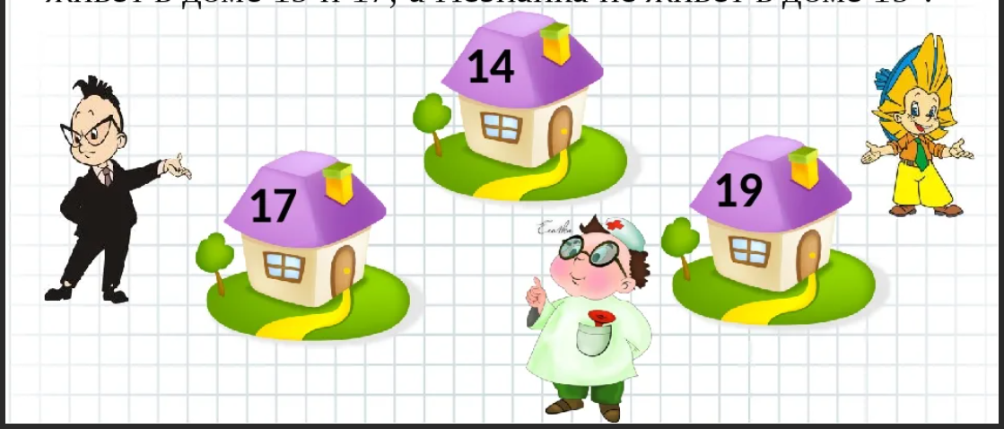
ЛОГИЧЕСКИЕ ЗАДАЧИ
Знайка, Незнайка и Пилюлькин живут в домах №14, 17, 19.
В каком доме живет каждый, если Знайка не живет в доме 19 и 17, а Незнайка не живет в доме 19 ?

Slide 20
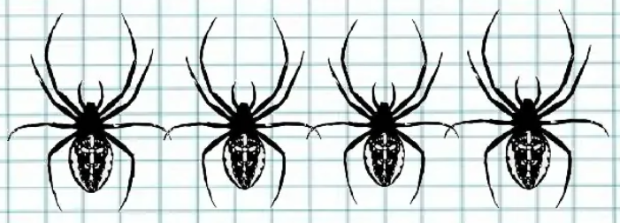
ЛОГИЧЕСКИЕ ЗАДАЧИ
10 пауков построились в хоровод и каждый взял за лапку каждого из своих соседей.
Сколько всего лапок оказались свободными?

Slide 21
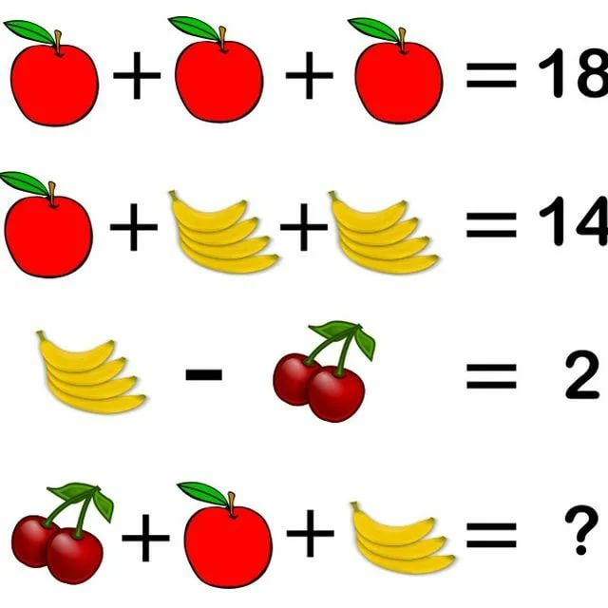
РЕШЕНИЕ ПРИМЕРОВ С ЗАШИФРОВАННЫМИ ЧИСЛАМИ

Slide 22
Естественнонаучная грамотность
Это способность человека осваивать и использовать естественнонаучные знания для распознания и постановки вопросов, для освоения новых знаний, для объяснения естественнонаучных явлений и формулирования основанных на научных доказательствах выводов в связи с естественнонаучной проблематикой

Slide 23
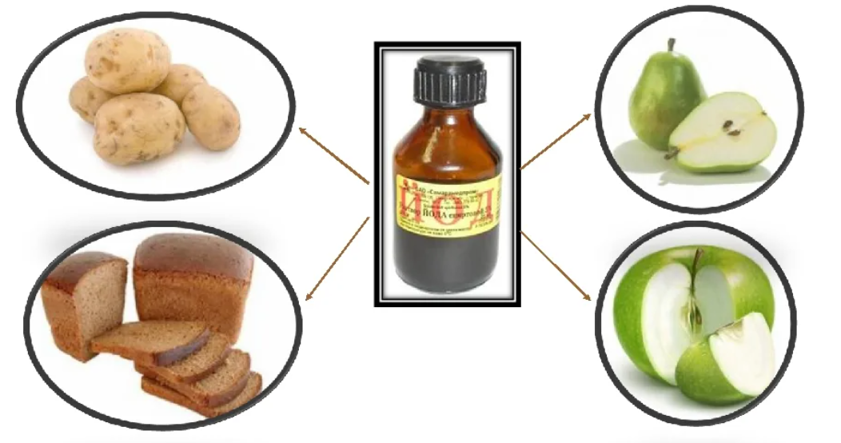
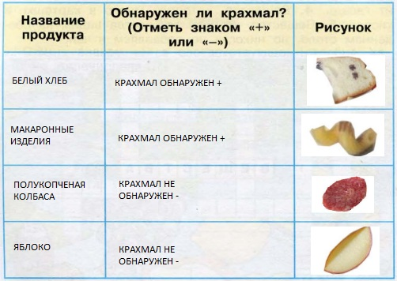

КАК УЗНАТЬ?
Практическая работа.
В каком продукте есть крахмал?

Slide 24
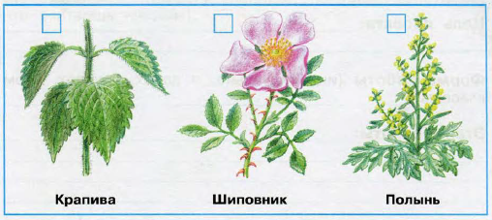
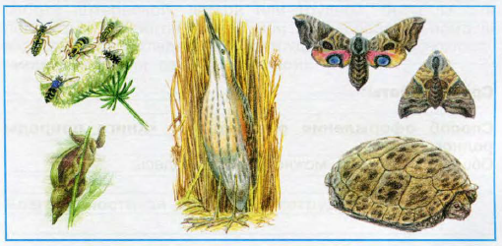
ПОПРОБУЙ ОБЪЯСНИТЬ!
Некоторые растения защищаются 1) острыми шипами;
2) жгучими волосками;
3) горьким вкусом.
Обозначь эти растения номерами.
А как защищаются животные?
Рассмотри рисунки и попробуй объяснить, кто как защищается.

Slide 25
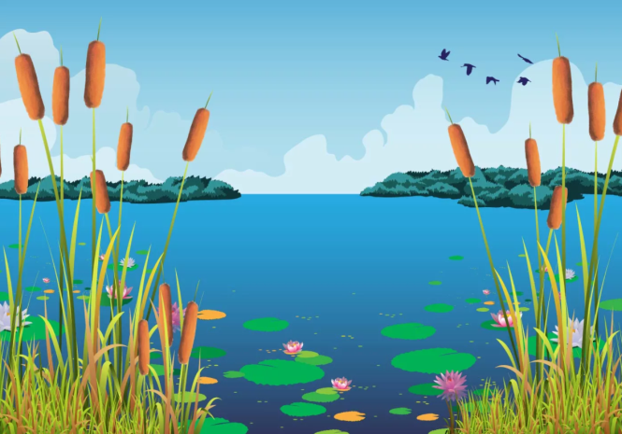
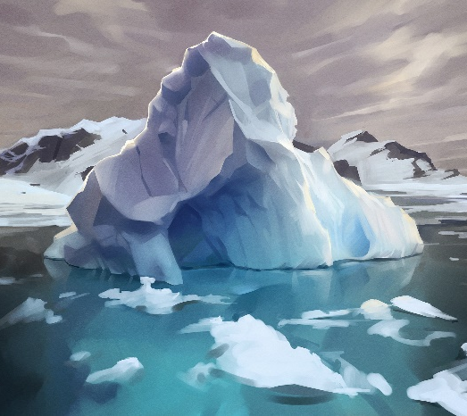


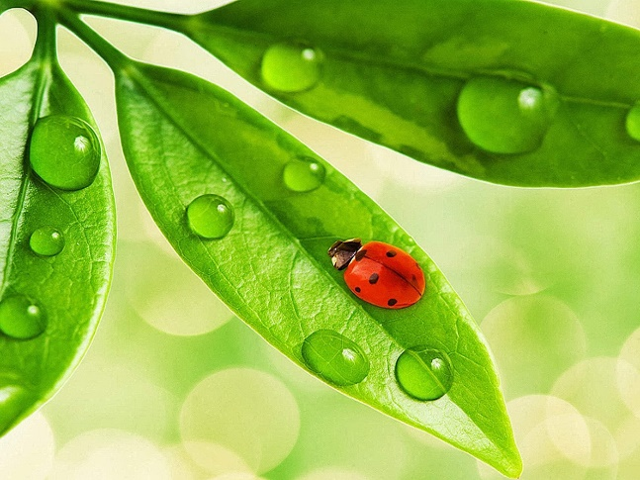

СДЕЛАЙ ВЫВОД.
ИГРА «ГДЕ СПРЯТАЛАСЬ ВОДА?»

Slide 26

СПАСИБО ЗА ВНИМАНИЕ!

